Slide 1
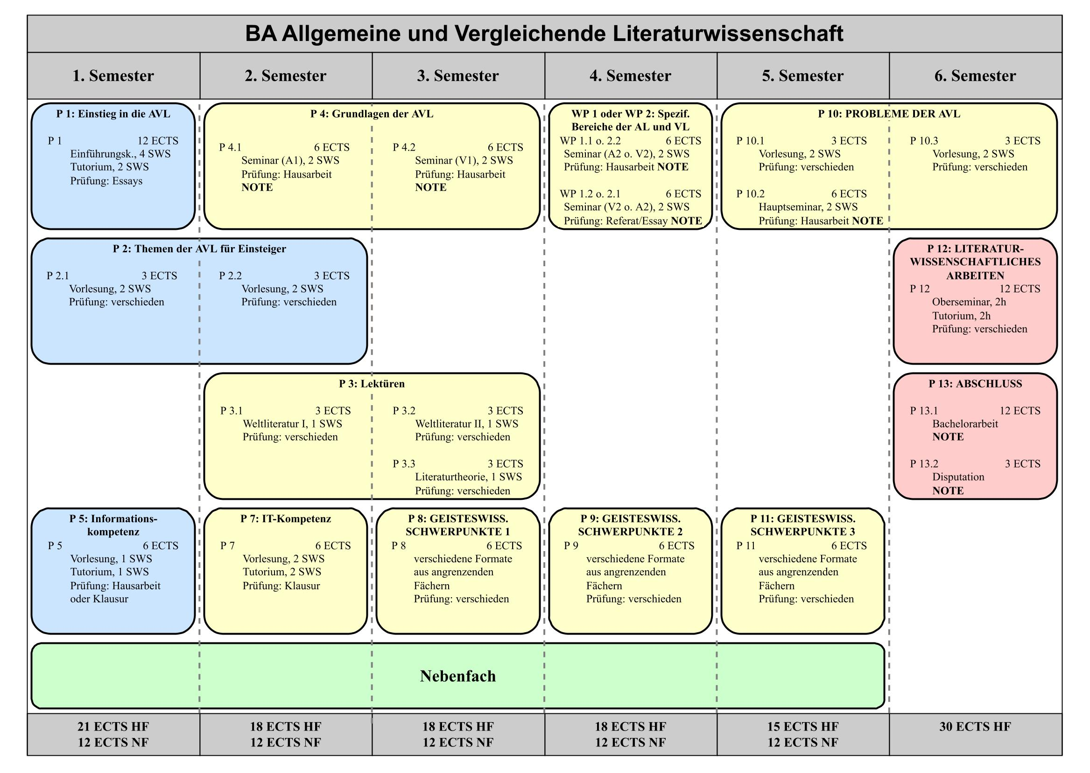

Slide 2
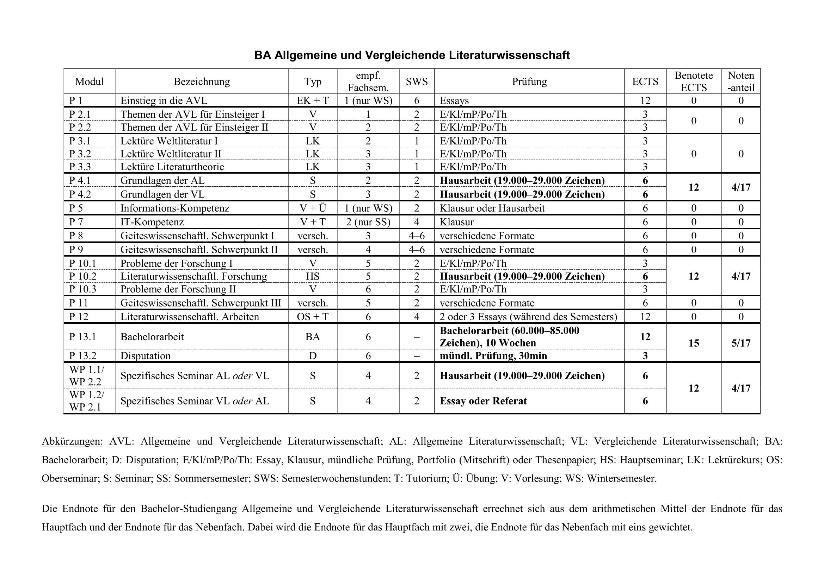

Slide 3


Slide 4


Slide 5
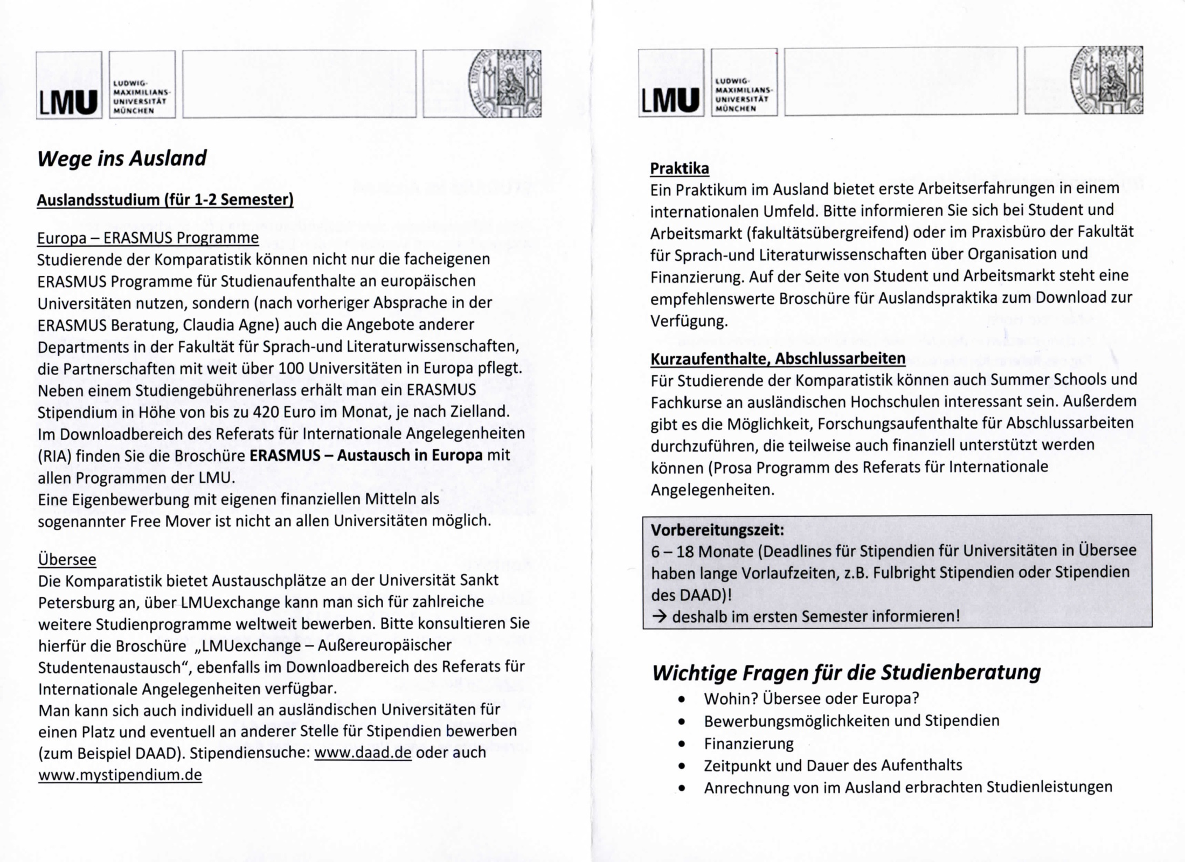

Slide 6
1. Die Beratungsstelle für Studierende mit Beeinträchtigung
Unterstützung im Unialltag für Studierende mit Behinderung, chronischer und psychischer Erkrankung sowie für ADHS und Autismus
Beratungs- und Informationsangebote (u. a. bezüglich Nachteilsausgleich bei Prüfungen)
Alle Beratungs- und Unterstützungsangebote sind streng vertraulich
WICHTIG: Die Inanspruchnahme der Beratungsstelle wird auf keinem offiziellen Bescheid o. Ä. dokumentiert!
Informationen und Ansprechpersonen: www.lmu.de/barrierefrei
Mail: behindertenberatung@lmu.de
Einführungsveranstaltung: 11.10.24 10 Uhr

Slide 7
2. Inklusionstutor:innen
Wer sind die Tutor:innen?
Ehrenamtliche studentische Ansprechpersonen
Viele Fakultäten vertreten
Ausgebildet von der Beratungsstelle
Was sind ihre Aufgaben?
Unterstützung von und Austausch mit Studierenden
Fungieren als Bindeglied zwischen Studierenden, der Studiengangskoordination, den Dozierenden und der Beratungsstelle
Wie kann man sie kontaktieren?
E-Mail: inklusionstutoren@verwaltung.uni-muenchen.de
Weitere Infos: www.lmu.de/inklusionstutoren

Slide 8

3. Peer-Groups Barrierefrei
Peer-Groups gibt es für Seh-, Hör- und Mobilitätseinschränkungen, (chronische und psychische Erkrankungen) sowie für ADHS und Autismus
Was bieten die Peer-Groups an?
Diskussionsforen/persönlicher Austausch in Netzwerken
Treffen (virtuell und persönlich)
Fragen aller Art für spezifische Beeinträchtigungen und individuelle Probleme werden angegangen
Weiteres Angebot: IBS (Interessensgruppe für Studierende mit und ohne Beeinträchtigung)
→ Für alle hochschulpolitisch Interessierten offen

Slide 9



BERATUNGSSTELLE „STUDIEREN MIT KIND“
Bei allen Fragen rund ums Studium mit Kindern sind wir für Sie da!
Service-Telefon: 089 / 2180-3124
Montag bis Mittwoch 09:00-12:00 Uhr
oder eine E-Mail an:
studierenmitkind@lmu.de
Besuchen Sie uns auf:
www.lmu.de/studierenmitkind
oder auf facebook: www.facebook.com/studierenmitKindLMU

Slide 10
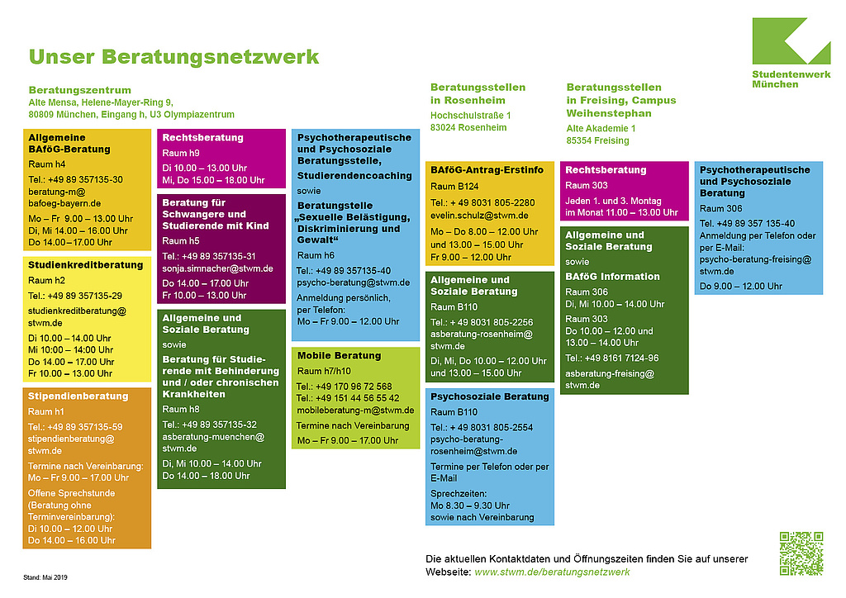

Slide 11

DEPARTMENT I – GERMANISTIK, KOMPARATISTIK, NORDISTIK, DEUTSCH ALS FREMDSPRACHE
INSTITUT FÜR ALLGEMEINE UND VERGLEICHENDE LITERATURWISSENSCHAFT (KOMPARATISTIK)
Schreibwerkstatt
Die Schreibwerkstatt ist für alle: Es gibt keine Voraussetzungen in Bezug auf Vorkenntnisse oder Qualifikationen. Die einzige Voraussetzung ist das Interesse, sich mit den jeweiligen Texten zu beschäftigen. In der Regel werden pro Sitzung 3-4 selbstverfasste Texte in der Gruppe vorgelesen und dann gemeinsam diskutiert. Erwünscht sind im weitesten Sinne literarische Texte (Prosa, Lyrik, Drama, Journalistisches, etc.), die nichts mit der Universität o.ä. zu tun haben
Niemand muss vorlesen, alle dürfen auch gerne erstmal zuhören und mitdiskutieren. Alles weitere erklärt sich im Laufe der Sitzungen von selbst.
Die Teilnahme ist frei und frei von Leistungsnachweisen. Im Gegenzug lassen sich statt ECTS-Punkten Erfahrungen sammeln.
Alle, die Interesse haben, an unseren Sitzungen aktiv oder passiv teilzunehmen, sollten sich per Mail an schreibwerkstatt@gmx.net anmelden.

